Slide 1
第4章 软件配置管理

Slide 2
内容提要
4.1基本概念
4.2软件配置管理角色职责
4.3软件配置管理过程
4.4软件配置管理工具
4.5小结

Slide 3
4.1 基本概念
  案例：某软件项目成功实施8个月，项目组进入编码阶段，已产生近百个软件产品。此时，用户提出变更需求，软件项目组同意请求，修改了软件需求规格说明书，项目组将更改后的需求说明书交给软件设计小组，设计小组为此更改了设计。更改后的软件设计涉及诸多软件模块和数据设计，但项目组未及时将这些变化通知给相关的小组和人员。
  软件产品之间不一致
  经过多次修改的的模块，由于缺乏相关的管理措施，开发人员很难清晰、有效识别、区分这些软件模块
  在实际组装软件时，项目组不能有效提取所需的软件产品

Slide 4
基本概念(续)
  软件项目中是否遇到如下问题：
  找不到某个文件的历史版本
  开发人员基于错误的版本修改程序
  人员流程，交接工作不彻底
  已修复的Bug在新版本中出现
  ……

Slide 5
基本概念(续)
软件配置管理(Software Configuration Management, SCM)
“协调软件开发使得混乱减到最小的技术叫做软件配置管理，它是一种标识、组织和控制修改的技术，目的是使错误达到最小并最有效地提高生产效率。”
——Wayne Babich

Slide 6
基本概念(续)
软件配置管理的目标：
  标识变化；
  控制变化；
  保证变化被适当地实现；
  向其他可能有兴趣的人员报告变化。

Slide 7
基本概念(续)
软件配置管理的作用：
  在软件开发过程中对工作成果具有“保护性”作用，通过对配置的审计工作来保证软件成果被正确地管理
  通过对配置项的标识，并全面管理和控制配置项的更改，来维护开发团队的开发秩序，尽最大可能降低软件开发的混乱程度
  通过基线状态报告来解决开发和测试人员之间的沟通问题

Slide 8
基本概念(续)
软件配置项SCI(Software Configuration Item) ：软件配置管理的对象
  计算机程序(源代码和可执行程序)
  描述计算机程序的文档(针对技术开发者和用户)
  数据(包含在程序内部或外部)

Slide 9
基本概念(续)
基线：
已经通过正式评审和批准的某规约或产品，它因此可以作为进一步开发的基础，并且只能通过正式的变更控制规程被改变
通常标识软件开发中一个阶段的结束(里程碑)，其标记是通过一个或多个正式评审且获得认可的软件配置项的交付

Slide 10
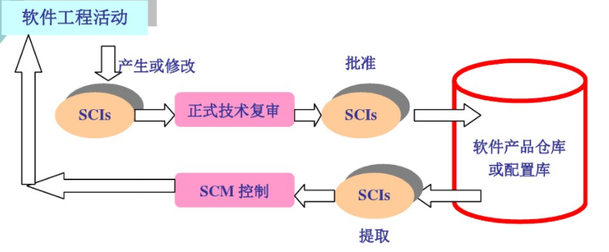
基本概念(续)
基线配置项
软件配置项
非基线配置项

Slide 11
基本概念(续)
软件开发各阶段的基线
系统工程
系统规格说明
需求分析
需求规格说明
软件设计
软件设计说明
编码
源代码
测试
测试计划、过程、数据
发布
可运行系统

Slide 12
基本概念(续)
配置库：存放配置项的数据库
按配置项类型建库
按任务建库
配置库的日常工作：
对配置库的定期备份
清除无用的文件和版本
检测并改进配置库的性能

Slide 13
基本概念(续)
配置库的作用：
记录与配置项相关的所有信息
利用库中的信息可评价变更的后果
可利用库中的信息查询，例如
一个系统到目前已生成了多少版本，何时生成的？
哪些客户已提取了某个特定的系统版本？
一个特定的版本曾提出过哪些变更请求？
一个特定的版本有多少已报告的错误？

Slide 14
内容提要
4.1基本概念
4.2软件配置管理角色职责
4.3软件配置管理过程
4.4软件配置管理工具
4.5小结

Slide 15
4.2 软件配置管理角色职责
SCM角色
项目经理(Project Manager，PM)
配置控制委员会(Configuration Control Board，CCB)
配置管理员(Configuration Management Officer，CMO)
系统集成员(System Integration Officer，SIO)
开发人员(Developer，DEV)
软件质量保证人员

Slide 16
软件配置管理角色职责(续)
项目经理
配置控制委员会
是整个软件研发活动的负责人，根据软件配置控制委员会的建议批准配置管理的各项活动并控制它们的进程
负责指导和控制配置的各项具体活动的进行，为项目经理的决策提供建议

Slide 17
软件配置管理角色职责(续)
配置管理员
配置控制委员会
系统集成员
根据配置管理计划执行各项管理任务，定期向CCB提交报告，并列席CCB的例会
负责指导和控制配置的各项具体活动的进行，为项目经理的决策提供建议
负责生成和管理项目的内部和外部发布版本

Slide 18
软件配置管理角色职责(续)
开发人员
软件质量保证人员
根据组织内确定的软件配置管理计划和相关规定，按照软件配置管理工具的使用模型来完成开发任务
对配置管理的日常工作进行评审，使其严格遵循配置管理的各种规范

Slide 19
内容提要
4.1基本概念
4.2软件配置管理角色职责
4.3软件配置管理过程
4.4软件配置管理工具
4.5小结

Slide 20
4.3 软件配置管理过程
项目计划阶段
制定软件配置管理计划：
  CCB根据项目的开发计划确定各个里程碑和开发策略；
  CMO根据CCB的规划，制定详细的配置管理计划，交CCB审核；
  CCB通过配置管理计划后交项目经理批准，发布实施。

Slide 21
软件配置管理过程(续)
项目开发维护阶段
软件配置管理活动主要分为三个层面：
  主要由CMO完成的管理和维护工作；
  由SIO和DEV具体执行软件配置管理策略；
  变更流程。

Slide 22
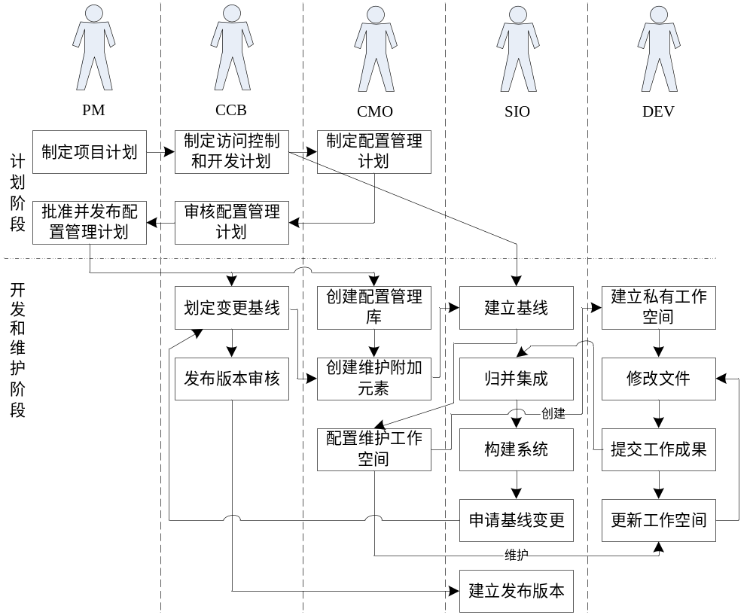
软件配置管理过程(续)

Slide 23
软件配置管理过程(续)
SCM过程涉及一系列复杂问题：
  一个组织如何标识和管理程序（及其文档）的很多现存版本，以使得变化可以高效地进行？
  一个组织如何在软件被发布给客户之前和之后控制变化？
  谁负责批准变化，并给变化确定优先级？
  我们如何保证变化已经被恰当地进行？
  采用什么机制去告知其他人员已经实行的变化？

Slide 24
软件配置管理过程(续)
SCM的关键活动：
  配置项识别
  工作空间管理
  版本控制
  变更控制
  配置审计
  状态报告

Slide 25
配置项识别
配置项标识：是配置管理的前提
确定配置项：软件项目在开发过程中会产生成千上百个配置项，确定配置项是很重要的
配置项命名：项目组人员按照标识规则对配置项进行标识，最后提交给配置管理员纳入配置库统一管理

Slide 26
配置项识别(续)
配置项标识：文件名+版本
唯一性：在一个项目内不能出现重名
直观性：意思明确，便于望文生义
可追溯性：名字应能体现相邻配置项之间的关系

Slide 27
配置项识别(续)
文档类SCI命名：项目名称.子系统编号.文档类型.序号.版本号.修订号
NUDTLIB.2.RA.1.1.00
常用文档类型表示：
AD---结构设计 QA---质量保证
CR---变更报告 RA---需求分析
DD---详细设计 SL---源码列表
DP---开发计划 SS---系统规格说明书
FA---可行性分析 TP---测试计划
IC---接口控制 TR---测试报告
IG---安装手册 UM---用户手册序号

Slide 28
配置项识别(续)
代码类SCI命名
子系统编号.组件编号.模块编号.表示功能涵义的字符串.版本号.修订号
3.32.324.Stack.1.00

Slide 29
配置项识别(续)
未来便于变更控制时进行影响域评估，必须描述SCI之间的关联关系
关联矩阵
关联列表
 | 需求规约文档 | 概要设计文档 | 详细设计文档 | 数据设计文档
需求规约文档 |  | √ | √ | √
概要设计文档 | √ |  | √
详细设计文档 | √ | √ |  | √
数据设计文档 | √ |  | √

Slide 30
工作空间管理
理想情况是把整个配置库视为一个统一的工作空间
  个人(私有)：开发人员的私有空间，除该开发人员外，其他人员无权限
  团队(集成)：开发团队的公共空间，该开发团队拥有读写权限，其他人员只有只读权限
  全组(公共)：存放各开发团队的阶段性工作成果

Slide 31
版本控制
  软件开发中的两个重要问题：
  访问控制：保证具有相应权限的人员才能修改配置项
  并行控制：保证不同人员同时对某配置项进行的修改不会相互覆盖

Slide 32
版本控制(续)
  版本控制：对系统不同版本进行标识和跟踪管理的过程
  版本标识：数字型版本编号
  x.y.z
  x:主版本号，其增加表示提供给客户的主要产品功能的增强
  y:特征版本号，其增加表示产品新增了一些特征或做了一些重要修改
  z:缺陷修复版本号，其增加表示在软件产品上做了一些缺陷修复工作

Slide 33
版本控制(续)
  版本的演进
  版本分支
  版本的分支是产品的一份复制，复制过程和标记由版本系统自动完成
  版本合并
  版本合并通过产品的比较来进行，有两种途径：
  将版本A的内容附加到版本B中
  合并A和B的内容，形成新版本C

Slide 34
版本控制(续)
  版本的历史记录
  更改者（姓名、身份）
  更改日期
  被更改SCI（名称、版本号）
  更改内容及其位置
  更改原因
  受此更改影响的诸SCI

Slide 35
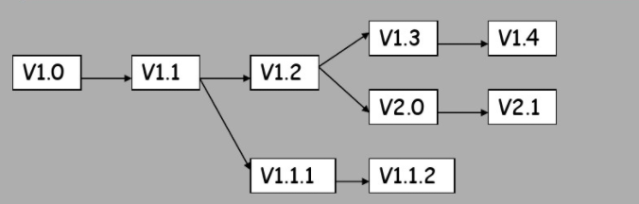
版本控制(续)
  版本树

Slide 36
变更控制
软件变更的不可避免性
变更控制的对象：
变更控制的目标：
变更控制：通过结合人的规程和自动化工具，以提供一个变化控制的机制
基线配置项
保证SCI在复杂多变的开发过程中真正处于受控状态

Slide 37
变更控制(续)
主要任务：
分析变更
记录和追踪变更
采取措施保证变更在受控状态下进行

Slide 38
变更控制(续)
变更控制流程
  (获得)提出变更请求
  由CCB审核并决定是否批准
  (被接收)修改请求分配人员，提取SCI，进行修改
  测试或验证变化的正确性
  重建软件的适当版本

Slide 39
配置审计
配置审计活动
基线的审计：检查基线的正确性和一致性
功能配置审计：验证配置项的实际功效是否与需求一致
物理配置审计：确定配置项符合预期的物理特性，即特定的形式
配置库的审计：保证配置库的完整性、可用性

Slide 40
状态报告
配置状态报告：
根据配置项操作数据库中的记录来向管理者报告软件开发活动的进展情况
    定期进行
    尽量工具自动生成

Slide 41
状态报告(续)
状态报告内容
  配置库结构和相关说明
  开发起始基线的构成
  当前基线位置及状态
  关键配置项的版本演进记录
  ……

Slide 42
内容提要
4.1基本概念
4.2软件配置管理角色职责
4.3软件配置管理过程
4.4软件配置管理工具
4.5小结

Slide 43
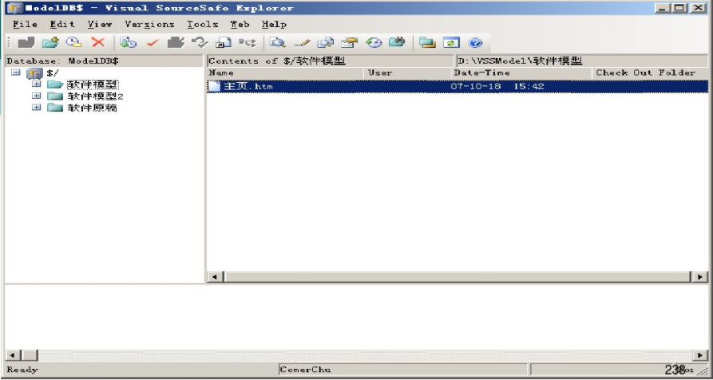
4.4 软件配置管理工具
VSS(Visual SourceSafe)

Slide 44
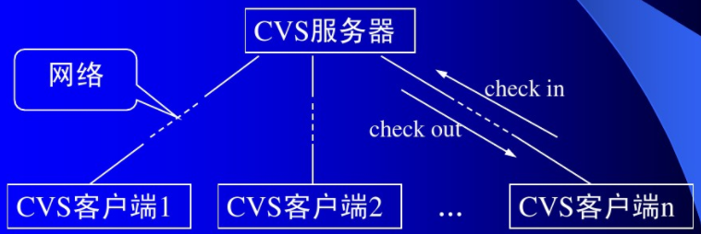
软件配置管理工具(续)
CVS(Concurrent Version System)
http://www.march-hare.com
C/S模式

Slide 45
软件配置管理工具(续)
CVS(Concurrent Version System)
基于“拷贝-修改-合并”的并发控制
客户端check out后，有文件的一份独立拷贝
开发者在自己的工作目录中修改文件
若有版本冲突，则使用合并功能(merge)与其他开发者的修改合并，然后提交(check in)
记录不同版本之间的差别

Slide 46
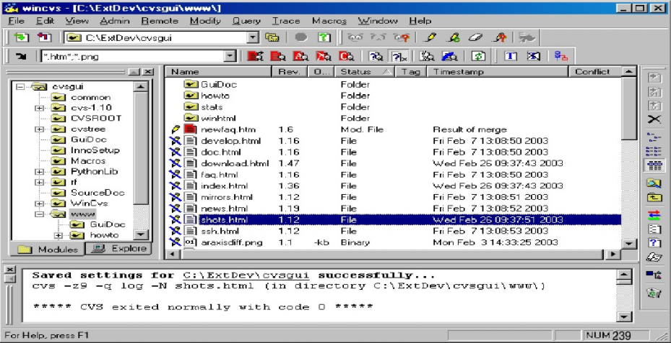
软件配置管理工具(续)
CVS(Concurrent Version System)

Slide 47
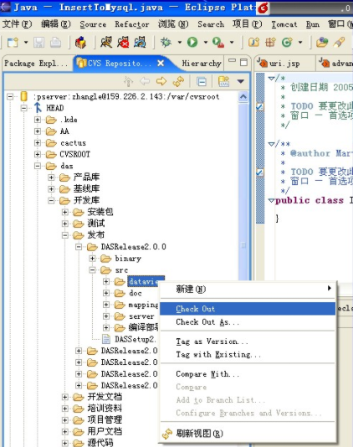
软件配置管理工具(续)
CVS

Slide 48
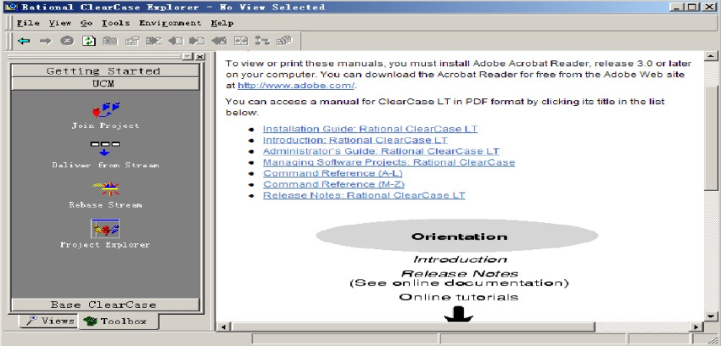
软件配置管理工具(续)
Rational ClearCase

Slide 49
4.5 小结
软件配置管理覆盖了整个软件开发过程
配置管理的关键活动
配置项标识
工作空间管理
版本控制
变更控制
配置审计
状态报告

